Slide 1

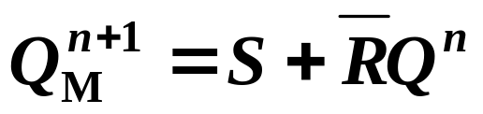

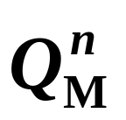
4.3 主从触发器
4.3.1 主从 RS 触发器
二、工作原理
一、电路组成及符号
1. 接收信号：
CP = 1
Q
Q
主触发器接收输入信号
从
Q
延迟
Q
S C1 R
CP =1 期间有效
C1
Q_{M}
1S
1R
Q_{M}
2. 输出信号：
CP = 0
主
1
下降沿有效
S
CP
S
C1
R
R
主触发器保持不变；
国标符号
从触发器由CP下降沿到来之前的 确定。
S
CP
R

Slide 2
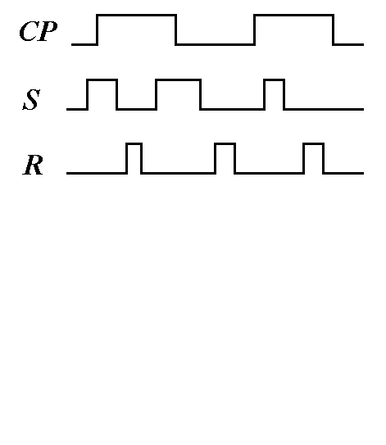



波形图
Q
Q
S C1 R
Q_{M}
Q_{M}
1
S
C1
R
S
CP
R

Slide 3

三、主要特点
1. 主从控制，时钟脉冲触发。
Q
Q
主触发器接受输入信号
S C1 R
CP ↓
从触发器按照主触发器
的内容更新状态。
Q_{M}
Q_{M}
1
S
C1
R
从触发器输出端的变化只能发生在 CP 的下降沿。
S
CP
R
2. R、S 之间有约束。
CP 下降沿到来时，若 S = R = 0，则可能出现竞态现象。

Slide 4
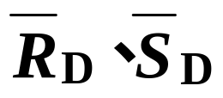
四、异步输入端的作用
R、S — 同步输入端
1
异步
复
位
端
受时钟 CP 同步控制
0
0
直
接
置
位
端
1
异
步
置
位
端
直
接
复
位
端
Q
Q
— 异步输入端
S_{D}
G₁
&
G₂
R_{D}
不受时钟 CP 控制
&
1
1
Q
Q
Q
1
Q
1
0
0
0
0
1
1
G₃
&
&
G₄
1
0
0
1
Q Q
– –
C1
S_{D} R_{D}
S_{D} R_{D}
G₅
&
&
G₆
1
S_{D}1S 1RR_{D}
S R
1
1
G₇
&
&
G₈
– –
S_{D} S CP R R_{D}
S CP R
CP
R
曾用符号
S
国标符号

Slide 5
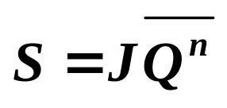
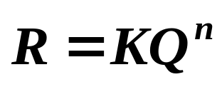
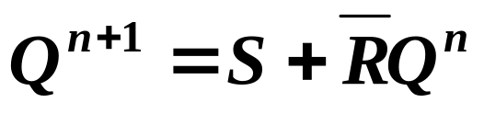
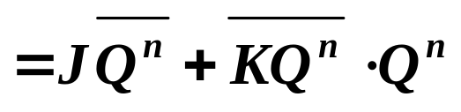
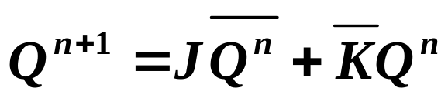
4.3.2 主从 JK 触发器
(解决 R、S 之间有约束的问题)
一、电路组成及工作原理
Q
Q
1S C1 1R
特性方程：
特性表：
1
J K | Q ^{n+1} | 功能
1S C1 1R
Q
Q
0 0
Q ^{n}
保持
S
R
C1
0 1
0
置0
&
&
1J
1K
1 0
1
置1
J
CP
J CP K
K
1 1
Q ^{n}
翻转
国标符号

Slide 6
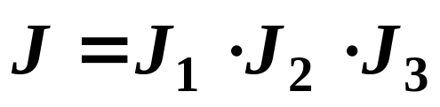
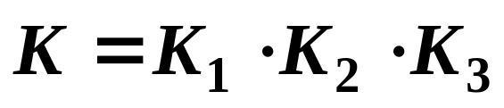
二、集成电 JK 触发器 (7472)
1. 逻辑符号
2. 特性表
Q
Q
输 入
输出
注
S_{D} R_{D} CP J K
Q^{n+1}
1J
1K
0 0 × × ×
0 1 × × ×
1 0 × × ×
不用
1
0
不允许
异步置1
异步置0
S
C1
&
&
R
– –
1 1 ↓ 0 0
1 1 ↓ 0 1
1 1 ↓ 1 0
1 1 ↓ 1 1
Q ^{n}
0
1
Q^{n}
保持
置0
置1
翻转
S_{D} J₁ J₂J₃ CP K₁ K₂ K₃R_{D}
异步复位、置位端

Slide 7
三、 主要特点
1. 主从控制脉冲触发，完善方便；
2. 存在一次变化问题，抗干扰能力需提高。
Q
Q
0
CP =1期间，只有 J 端能输入,
G₈ 被封锁，不论 K 为何值，
R = 0，这将可能引起错误。
1
一般情况下，要求主从 JK 触发器在 CP = 1 期间输入信号的取值应保持不变。
从
主
1S C1 1R
例如：
1
CP | J K | S R | Q_{M} | Q Q
0 1 1 1 0 |   0 0 1 0 0 1   |   0 0 1 0 0 0   | 0 0 1 1 1 | 0 1 0 1 0 1 0 1 1 0
1S C1 1R
S
0
R
&
&
0
1
输入变化了2 次
Q_{M} 只变化1 次
J CP K

